Slide 1
Diagramme d'activités

Slide 2
Introduction
Dans la phase de conception, les diagrammes d'activités sont particulièrement adaptés à la description des cas d'utilisation. Plus précisément, ils viennent illustrer et consolider la description textuelle des cas d'utilisation.
De plus, leur représentation sous forme d'organigrammes les rend facilement intelligibles .On parle généralement dans ce cas de modélisation de workflow.
On se concentre ici sur les activités telles que les voient les acteurs qui collaborent avec le système dans le cadre d'un processus métier. La modélisation du flot d'objets est souvent importante dans ce type d'utilisation des diagrammes d'activités.

Slide 3
Activité et Transition

Slide 4
Action
Une action est le plus petit traitement qui puisse être exprimé en UML. Une action a une incidence sur l'état du système ou en extrait une information. Les actions sont des étapes discrètes à partir desquelles se construisent les comportements. La notion d'action est à rapprocher de la notion d'instruction élémentaire d'un langage de programmation , Une action peut être, par exemple :
une affectation de valeur à des attributs ;
un accès à la valeur d'une propriété structurelle (attribut ou terminaison d'association) ;
la création d'un nouvel objet ou lien ;
un calcul arithmétique simple ;
l'émission d'un signal ;
la réception d'un signal ;
…

Slide 5
Nous décrivons ci-dessous les types d'actions les plus courants prédéfinis dans la notation UML.
Action appeler :L'action call opération correspond à l'invocation d'une opération sur un objet de manière synchrone ou asynchrone. Lorsque l'action est exécutée, les paramètres sont transmis à l'objet cible. Si l'appel est asynchrone, l'action est terminée et les éventuelles valeurs de retour seront ignorées. Si l'appel est synchrone, l'appelant est bloqué pendant l'exécution de l'opération et, le cas échéant, les valeurs de retour pourront être réceptionnées.
Action comportement :L'action call behavior est une variante de l'action call operation car elle invoque directement une activité plutôt qu'une opération.
Action envoyer :Cette action crée un message et le transmet à un objet cible, où elle peut déclencher un comportement. Il s'agit d'un appel asynchrone (i.e. qui ne bloque pas l'objet appelant) bien adapté à l'envoi de signaux (send signal).
Action accepter événement :L'exécution de cette action bloque l'exécution en cours jusqu'à la réception du type d'événement spécifié, qui généralement est un signal. Cette action est utilisée pour la réception de signaux asynchrones.
Action accepter appel :Il s'agit d'une variante de l'action accept event pour les appels synchrones.
Action répondre :Cette action permet de transmettre un message en réponse à la réception d'une action de type accept call.
Action créer :Cette action permet d'instancier un objet.
Action détruire :Cette action permet de détruire un objet.
Action lever exception :Cette action permet de lever explicitement une exception.
Graphiquement, les actions apparaissent dans des nœuds d'action

Slide 6
Activité
Une activité définit un comportement décrit par un séquencement organisé d'unités dont les éléments simples sont les actions. Le flot d'exécution est modélisé par des nœuds reliés par des arcs (transitions). Le flot de contrôle reste dans l'activité jusqu'à ce que les traitements soient terminés.
Une activité est un comportement (behavior en anglais) et à ce titre peut être associée à des paramètres.

Slide 7
Groupe d'activités
Un est une activité regroupant des nœuds et des arcs. Les nœuds et les arcs peuvent appartenir à plus d'un groupe. Un diagramme d'activités est lui-même un groupe d'activités

Slide 8

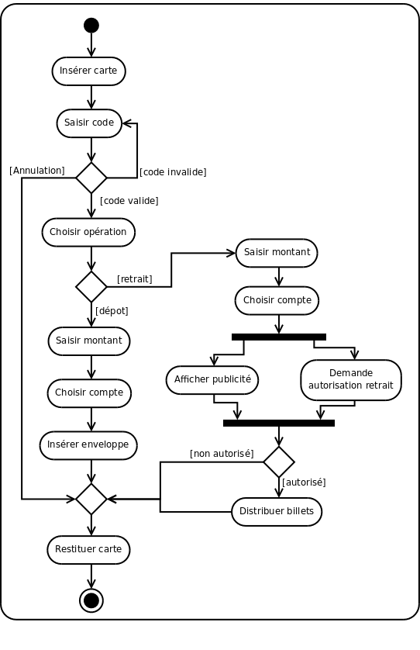
Nœud d'activité
Un nœud d'activité est un type d'élément abstrait permettant de représenter les étapes le long du flot d'une activité. Il existe trois familles de nœuds d'activités :
les nœuds d'exécutions (executable node en anglais) ;
les nœuds objets (object node en anglais) ;
et les nœuds de contrôle (control nodes en anglais).
La figure représente les différents types de nœuds d'activité.
La figure 2 montre comment certains de ces nœuds sont utilisés pour former un diagramme d'activités.

Slide 9

Transition
Le passage d'une activité vers une autre est matérialisé par une transition. Graphiquement les transitions sont représentées par des flèches en traits pleins qui connectent les activités entre elles
. Elles sont déclenchées dès que l'activité source est terminée et provoquent automatiquement et immédiatement le début de la prochaine activité à déclencher (l'activité cible). Contrairement aux activités, les transitions sont franchies de manière atomique, en principe sans durée perceptible.
Les transitions spécifient l'enchaînement des traitements et définissent le flot de contrôle.

Slide 10
Nœud exécutable
Un nœud exécutable est un nœud d'activité qu'on peut exécuter (i.e. une activité). Il possède un gestionnaire d'exceptions qui peut capturer les exceptions levées par le nœud, ou un de ses nœuds imbriqués.

Slide 11

Nœud d'action
Un nœud d'action est un nœud d'activité exécutable qui constitue l'unité fondamentale de fonctionnalité exécutable dans une activité. L'exécution d'une action représente une transformation ou un calcul quelconque dans le système modélisé. Les actions sont généralement liées à des opérations qui sont directement invoquées. Un nœud d'action doit avoir au moins un arc entrant.
Graphiquement, un nœud d'action est représenté par un rectangle aux coins arrondis qui contient sa description textuelle. Cette description textuelle peut aller d'un simple nom à une suite d'actions réalisées par l'activité. UML n'impose aucune syntaxe pour cette description textuelle, on peut donc utiliser une syntaxe proche de celle d'un langage de programmation particulier ou du pseudocode.

Slide 12
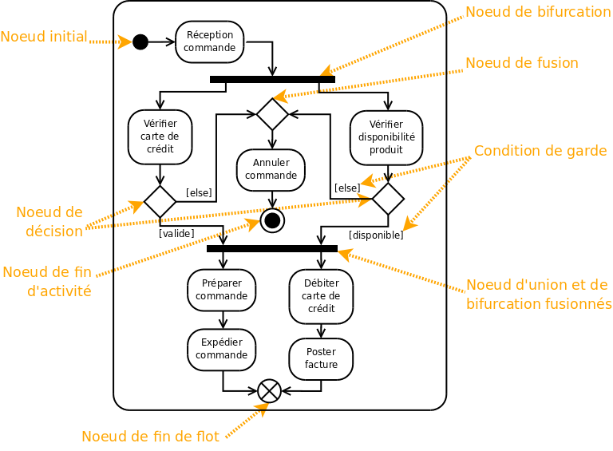
Nœud de contrôle
Un nœud de contrôle est un nœud d'activité abstrait utilisé pour coordonner les flots entre les nœuds d'une activité.
Il existe plusieurs types de nœuds de contrôle :
nœud initial (initial node en anglais) ;
nœud de fin d'activité (final node en anglais) ;
nœud de fin de flot (flow final en anglais) ;
nœud de décision (decision node en anglais) ;
nœud de fusion (merge node en anglais) ;
nœud de bifurcation (fork node en anglais) ;
nœud d'union (join node en anglais).
La figure illustre l'utilisation de ces nœuds de contrôle

Slide 13

Nœud initial
Un nœud initial est un nœud de contrôle à partir duquel le flot débute lorsque l'activité enveloppante est invoquée. Une activité peut avoir plusieurs nœuds initiaux. Un nœud initial possède un arc sortant et pas d'arc entrant.
Graphiquement, un nœud initial est représenté par un petit cercle plein

Slide 14

Nœud de fin d'activité
Lorsque l'un des arcs d'un nœud de fin d'activité est activé (i.e. lorsqu'un flot d'exécution atteint un nœud de fin d'activité), l'exécution de l'activité enveloppante s'achève et tout nœud ou flot actif au sein de l'activité enveloppante est abandonné. Si l'activité a été invoquée par un appel synchrone, un message (reply) contenant les valeurs sortantes est transmis en retour à l'appelant.
Graphiquement, un nœud de fin d'activité est représenté par un cercle vide contenant un petit cercle plein

Slide 15

Nœud de fin de flot
Lorsqu'un flot d'exécution atteint un nœud de fin de flot, le flot en question est terminé, mais cette fin de flot n'a aucune incidence sur les autres flots actifs de l'activité enveloppante.
Graphiquement, un nœud de fin de flot est représenté par un cercle vide barré d'un X.
Les nœuds de fin de flot sont particuliers et à utiliser avec parcimonie. Dans l'exemple de la figure, le nœud de fin de flot n'est pas indispensable : on peut le remplacer par un nœud d'union possédant une transition vers un nœud de fin d'activité.

Slide 16

Nœud de décision
Un nœud de décision est un nœud de contrôle qui permet de faire un choix entre plusieurs flots sortants. Il possède un arc entrant et plusieurs arcs sortants. Ces derniers sont généralement accompagnés de conditions de garde pour conditionner le choix. Si, quand le nœud de décision est atteint, aucun arc en aval n'est franchissable (i.e. aucune condition de garde n'est vraie), c'est que le modèle est mal formé. L'utilisation d'une garde [else] est recommandée après un nœud de décision, car elle garantit un modèle bien formé. En effet, la condition de garde [else] est validée si et seulement si toutes les autres gardes des transitions ayant la même source sont fausses. Dans le cas où plusieurs arcs sont franchissables (i.e. plusieurs conditions de garde sont vraies), seul l'un d'entre eux est retenu et ce choix est non déterministe.
Graphiquement, on représente un nœud de décision par un losange

Slide 17
Nœud de fusion
Un nœud de fusion est un nœud de contrôle qui rassemble plusieurs flots alternatifs entrants en un seul flot sortant. Il n'est pas utilisé pour synchroniser des flots concurrents (c'est le rôle du nœud d'union), mais pour accepter un flot parmi plusieurs.
Graphiquement, on représente un nœud de fusion, comme un nœud de décision, par un losange
Graphiquement, il est possible de fusionner un nœud de fusion et un nœud de décision, et donc d'avoir un losange possédant plusieurs arcs entrants et sortants.

Slide 18

Nœud de bifurcation ou de débranchement
Un nœud de bifurcation, également appelé nœud de débranchement est un nœud de contrôle qui sépare un flot en plusieurs flots concurrents. Un tel nœud possède donc un arc entrant et plusieurs arcs sortants. On apparie généralement un nœud de bifurcation avec un nœud d'union pour équilibrer la concurrence
Graphiquement, on représente un nœud de bifurcation par un trait plein

Slide 19
Nœud d'union ou de jointure
Un nœud d'union, également appelé nœud de jointure est un nœud de contrôle qui synchronise des flots multiples. Un tel nœud possède donc plusieurs arcs entrants et un seul arc sortant. Lorsque tous les arcs entrants sont activés, l'arc sortant l'est également.
Graphiquement, on représente un nœud d'union, comme un nœud de bifurcation, par un trait plein

Slide 20
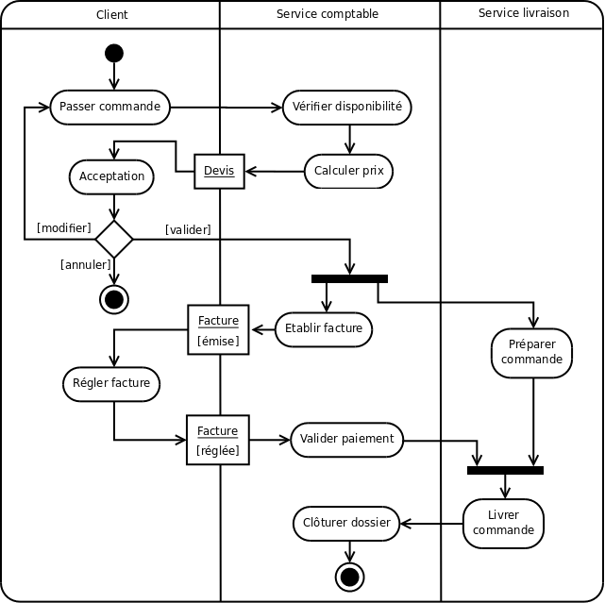
Partitions
Les partitions, souvent appelées couloirs ou lignes d'eau (swimlane) du fait de leur notation, permettent d'organiser les nœuds d'activités dans un diagramme d'activités en opérant des regroupements
Les partitions n'ont pas de signification bien arrêtée, mais correspondent souvent à des unités d'organisation du modèle. On peut, par exemple, les utiliser pour spécifier la classe responsable de la mise en œuvre d'un ensemble de tâches. Dans ce cas, la classe en question est responsable de l'implémentation du comportement des nœuds inclus dans ladite partition.

Slide 21
Application
Une petite médiathèque n’a qu’une seule employée qui assume toutes les tâches que sont :
• La gestion des œuvres de la médiathèque.
• La gestion des abonnés.
Le prêt d’un exemplaire d’une œuvre donnée est limité à trois semaines. Si l’exemplaire n’est pas rapporté dans ce délai, cela génère un contentieux. Si l’exemplaire n’est toujours pas rendu au bout d’un an, une procédure judiciaire est déclenchée. L’accès au système informatique est protégé par un mot de passe.
Décrire le scénario de fonctionnement à l’aide d’un diagramme d’activité.

Slide 22
Application
Le logiciel de gestion des réparations est destiné en priorité au chef d'atelier, il devra lui permettre de saisir les fiches de réparations et le travail effectué par les employés de l'atelier.
Pour effectuer leur travail, les mécaniciens et autres employés de l'atelier vont chercher des pièces de rechange au magasin. Lorsque le logiciel sera installé, les magasiniers ne fourniront des pièces que pour les véhicules pour lesquels une fiche de réparation est ouverte; ils saisiront directement les pièces fournies depuis un terminal installé au magasin.
Lorsqu'une réparation est terminée, le chef d'atelier va essayer la voiture. Si tout est en ordre, il met la voiture sur le parc clientèle et bouclera la fiche de réparation informatisée. Les fiches de réparations bouclées par le chef d'atelier devront pouvoir être importées par le comptable dans le logiciel comptable.
Créer un diagramme d’activité pour le traitement d’une réparation.

